Slide 1
Notes:
Esta diapositiva no se debe modificar, es la portada y debe permanecer igual para todas las presentaciones

Slide 2
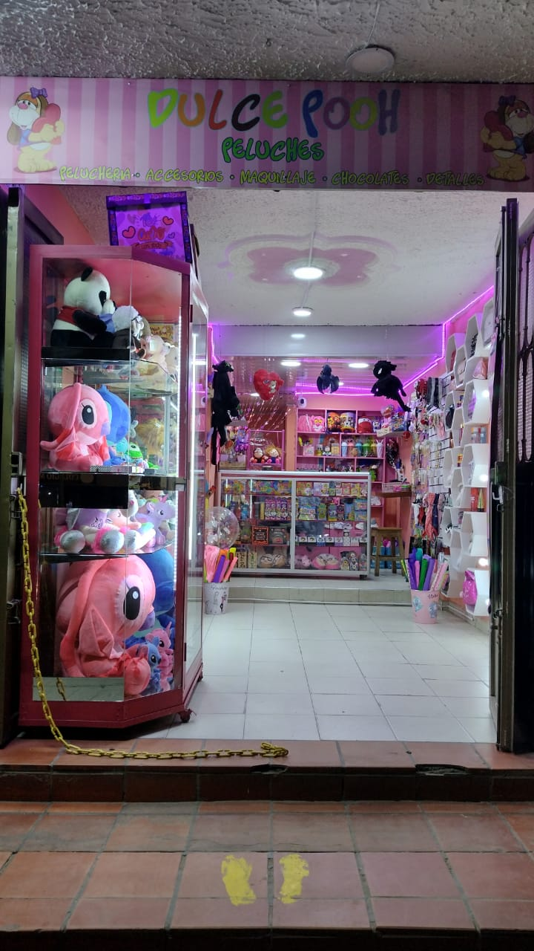

INVENTORY QUICK
MANEJO POR LA NUBE
Sistema de inventario
Juan Diego Lanchero Vera.
Harold Stiven Vargas Parra.
Yenner Snyder Alayon Benavides.
Julian David Herreño Scarpetta .
Lina Julieth Guerrero Cantor.
2395874-ADSI.
Notes:
Utilice esta diapositiva como introducción de una nueva sección de la presentación o para destacar una frase clave.
Al tener una foto de fondo los textos deben ser concisos.
Los textos debe ir en blanco utilizando la tipografía Arial con un tamaño mínimo de 16 puntos.
Esta diapositiva es completamente editable, usted puede borrar la imagen de fondo e insertar una nueva fotografía. Asegúrese que al momento de hacerlo, no borre el logo del SENA que aparece en la parte superior izquierda, ni tampoco borre el recuadro negro con transparencia del lado derecho ya que este es indispensable para garantizar lectura del texto sobre la imagen. Así mismo recuerde que al insertar la nueva fotografía debe darle en la opción: click derecho 🡪 enviar al fondo.

Slide 3
OBJETIVO GENERAL
Diseñar un programa que brinde solución al problema que presenta la empresa Dulce Pooh, de esta manera garantizar un buen resultado, seguridad,eficiencia y orden de los inventarios.
Notes:
Escriba en esta diapositiva el titulo de la presentación y si lo desea puede agregar los temas que va exponer.
Si va a dejar solo el titulo déjelo centrado en la diapositiva.
Los textos deben ir en color blanco en tipografía Arial.

Slide 4
OBJETIVOS ESPECÍFICOS
Identificar el problema que presenta la empresa.
Realizar un análisis sobre dicho problema.
Diseñar un programa para el control del problema hallado(inventario).
Brindar un servicio de calidad y satisfacción al usuario.
Notes:
En esta diapositiva puede colocar contenidos y acompañarlos con una fotografía.
Los textos deben ir en azul (utilice el azul que aparece en la opciones de color de letra - -> colores recientes) en tipografía Arial y justificados.

Slide 5
PLANTEAMIENTO DEL PROBLEMA
La empresa Dulce Pooh presenta un problema en el manejo del inventario, ya que no cuentan con un programa, aplicación o sistema que lleve el control adecuado de entradas y salidas de productos.
Delimitaciones del problema:
Delimitación de espacio: el proyecto se llevará a cabo en la empresa dulce Pooh ubicada en Soacha-San mateo
Delimitación del tiempo:
Delimitación de la población: las personas involucradas en esta investigación es principalmente los jefes de la empresa y la trabajadora del lugar.
Notes:
Utilice esta diapositiva si necesita incluir textos más extensos.
Los textos deben ir en azul (utilice el azul que aparece en la opciones de color de letra - -> colores recientes) en tipografía Arial y justificados.
Asegúrese que los textos no se monten sobre la franja verde.

Slide 6
ALCANCE DEL PROYECTO
La idea de nuestro proyecto es brindarle un buen servicio a toda empresa que presente problemas a la hora de documentar inventario.

Slide 7
JUSTIFICACIÓN
¿Que se va a hacer?
Se va a crear un programa que permita tener un fácil acceso y control de entradas y salidas del los productos de la empresa Dulce Pooh
¿Por qué se va a hacer?
Se va a crear el programa por que la empresa Dulce Pooh está presentado problemas con el manejo del inventario.
¿Para que se va a hacer?
El programa que vamos a crear va ser a través de la nube, la cual brinde solución al problema que presenta la empresa por medio de un sistema de calidad.

Slide 8
LEVANTAMIENTO DE INFORMACIÓN
ENCUESTA:
¿ De qué se trata su negocio?
¿ Ha presentado algún problema en la entrada y salida de productos de su negocio?¿Cuál?
¿ Con cuántos empleados cuenta su negocio?
¿ La publicidad de su negocio es adecuada ?
¿ Qué tipo de publicidad maneja?
¿Considera usted que el manejo del inventario de su negocio es adecuado ?
¿ Maneja usted un tipo de plataforma de acuerdo al manejo de inventario ?
¿ Usted cuenta con alguien que le brinde ayuda para el manejo del inventario?

Slide 9
Encuesta directa al inventario:
1 ¿Utiliza alguna herramienta o aplicación que le ayude a llevar un orden al inventario?
2. Si usted tuviera una aplicación que llevará el orden del inventario ¿Qué le gustaría que hiciera la aplicación?
3. ¿Quiénes se encargan del manejo del inventario del negocio?
4.¿Qué problema ha presentado en la entrada y salida del producto?
5.¿le gustaría tener una plataforma donde tenga contacto con el cliente para petición de pedido?

Slide 10
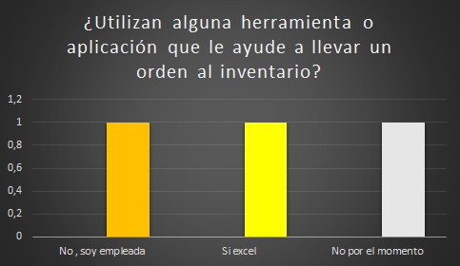

Slide 11
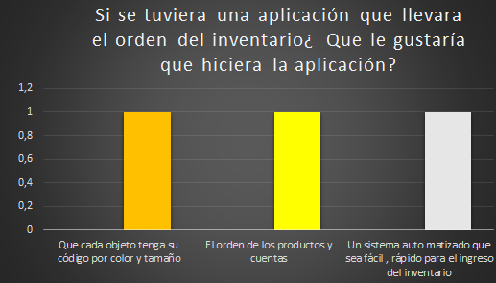

Slide 12
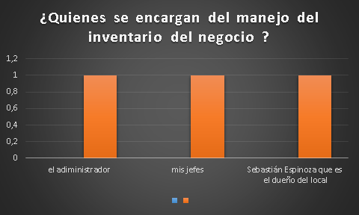

Slide 13
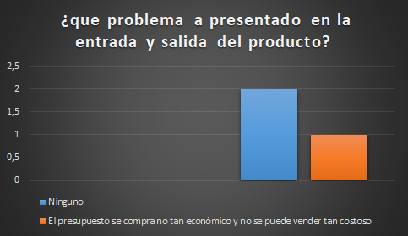

Slide 14
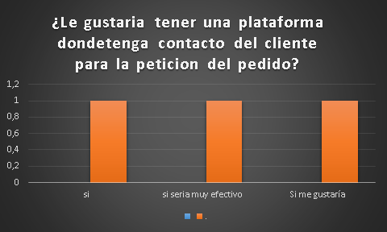

Slide 15
Actores principales :
Administradora
Socios
Proveedores
Clientes
Asesores
Empleados
Actores no principales:
Competencias.
Promotores del emprendimiento.
Aprendices Sena (Julian Herreño, Yenner Alayon, Stiven Vargas, Juan Lancheros, Lina Guerrero.

Slide 16
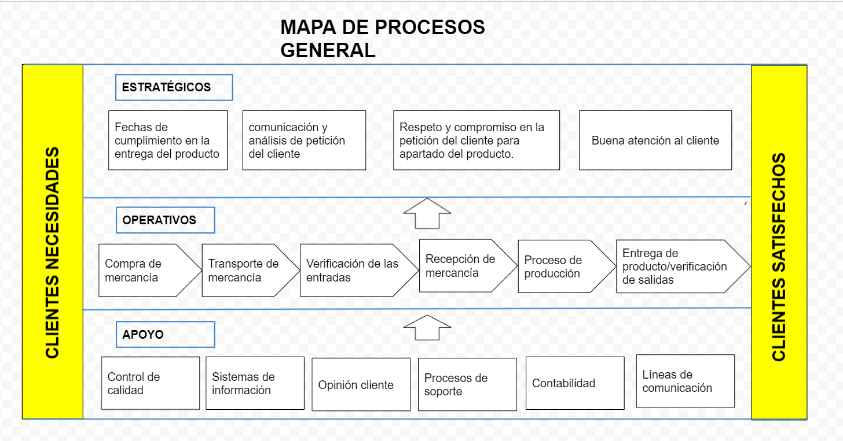
MAPA DE PROCESOS

Slide 17
SISTEMAS DE CONTROL
https://github.com/yenneralayon142/Entrega_1_Introducci-n-html-y-git.git

Slide 18
REQUERIMIENTOS FUNCIONALES
Administrar producto
Registro de venta
Cambios registrados
Códigos de cada producto
Entrada del producto
Salida del producto
Control inventario
Guardar datos
Pedidos pendientes
Pedidos realizados
Login
Usuario
Historial de datos

Slide 19
REQUERIMIENTOS NO FUNCIONALES
Facilidad de manejo
Manejo en la nube
Privacidad
Velocidad
Seguridad
Conformidad
Exportación
Operación
Documentación
Adaptación
Integración
Mantenibilidad
Confianza

Slide 20
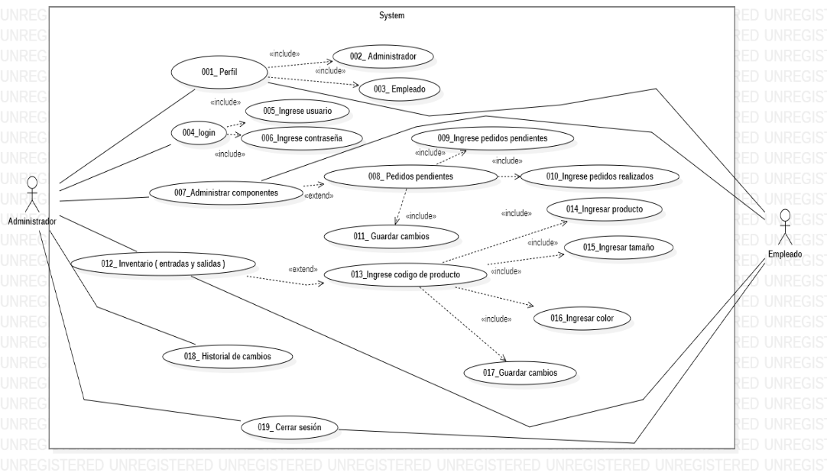
DIAGRAMA DE CASOS DE USO

Slide 21
FORMATO DE CASOS DE USO
https://docs.google.com/spreadsheets/d/1XR78cWh6LTlJGicj7tOU7r2XGjHNFs4n/edit#gid=1365167093

Slide 22
Notes:
Utilice esta diapositiva al final de su presentación
Esta diapositiva no debe modificarse

